Slide 1
Impactos da Corrupção e o Papel do Controle Social: a ética e a integridade como guia
Edgard Oliveira
Auditor Federal de Finanças e Controle
Núcleo de Ações de Ouvidoria e de Prevenção à Corrupção - NAOP
Controladoria Regional da União no Estado do Pará

Slide 2
O que é a corrupção?
“Conduta desonesta ou fraudulenta daqueles que detêm o poder, que costuma implicar subornos.
Tradução da definição do Oxford Dictionary
"Corrupção é o abuso do poder confiado para obter benefícios privados"
Transparency International
DESONESTO
ABUSO DE PODER
“O uso dos bens públicos para benefício privado”
Chatham House – Programa do Oriente Médio e da África do Norte: Oficina de Diálogo com o Egito 2012
“Corrupção é o ato ou efeito de se corromper, oferecer algo para obter vantagem em negociata; busca dar ou prometer vantagem indevida a agente público”
Leonardo Boff, teólogo, filósofo, escritor, professor, ecologista
BENEFÍCIO PRIVADO
OBTER VANTAGEM

Slide 3
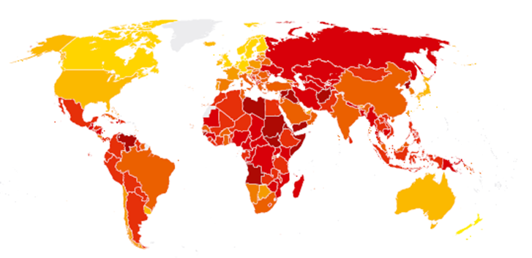
O custo anual da corrupção é estimado em até US$ 2 trilhões (R$ 6,9 trilhões) com base em cálculos atualizados em 2015, o equivalente a 2% do PIB mundial
International Monetary Fund, 2016

Slide 4
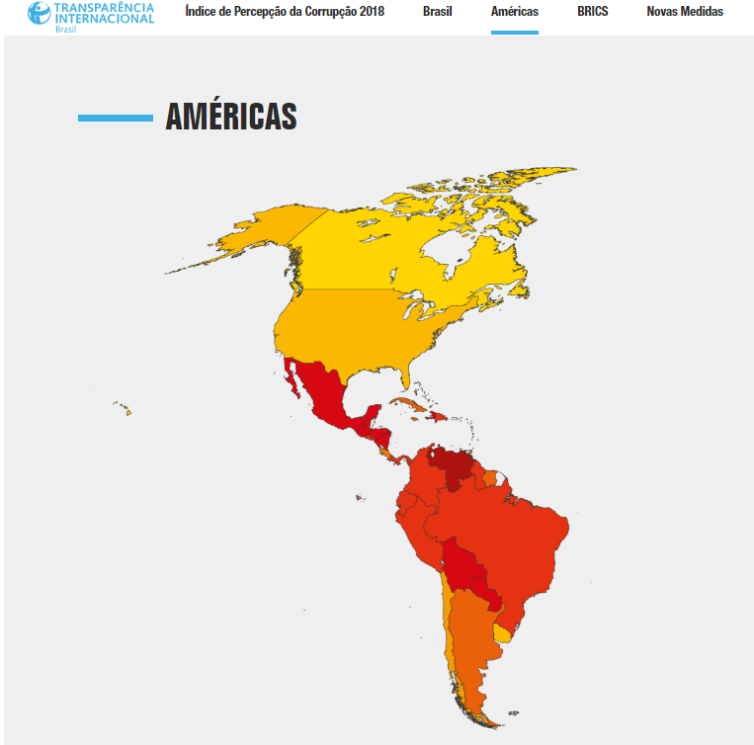
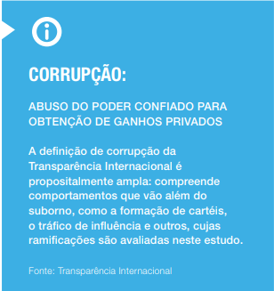
Percepção da Corrupção nas Américas
O Brasil ocupa a 20º posição entre os 32 países americanos em 2018

Slide 8
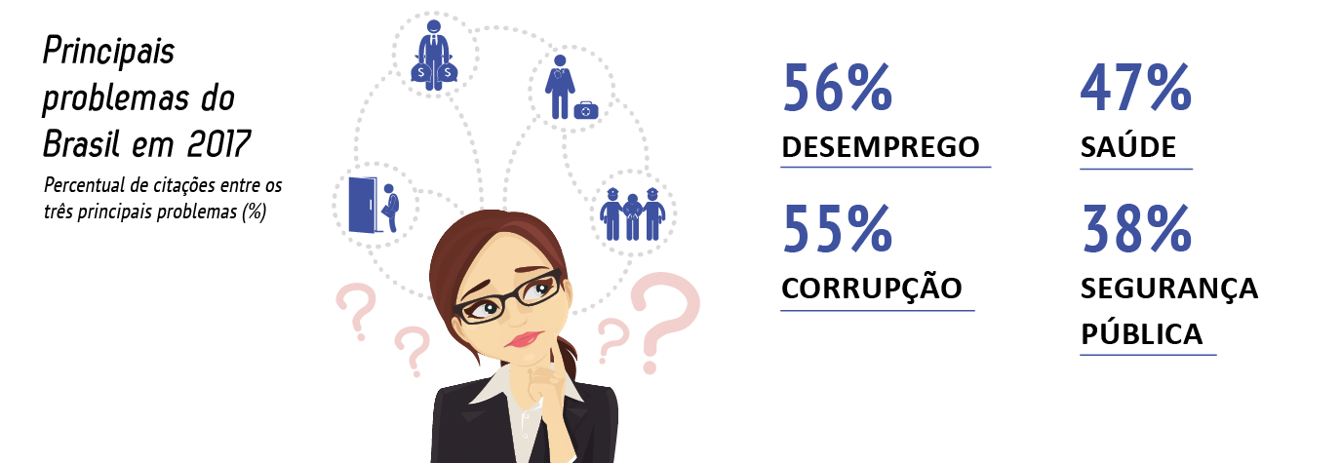
PREOCUPAÇÃO COM A CORRUPÇÃO
FONTE: Relatório “Retratos da Sociedade Brasileira” da CNI, divulgado em janeiro/2018, que aponta os problemas e prioridades para 2018

Slide 9
Podemos “zerar” a corrupção?

Slide 10
Políticas de Enfrentamento da Corrupção
Melhoria na governança e sistema de mérito
Revisão das políticas regulatórias
Busca de maior competitividade nas licitações
Aumento da transparência orçamentária
Estímulos à participação da sociedade civil
Estímulos à integridade no setor empresarial
Proteção ao denunciante
Adoção de regulação para o lobby
Revisão da regulamentação das empresas estatais
Eliminação dos riscos do financiamento de campanhas e partidos

Slide 11
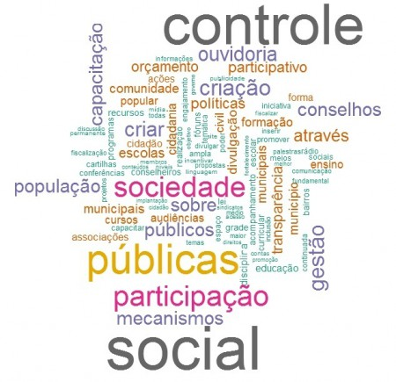
Controle Social
O controle social é entendido como a participação do cidadão na gestão pública, na fiscalização, no monitoramento e no controle das ações da Administração Pública.
Contribui para aproximar a sociedade do Estado, abrindo a oportunidade para que os cidadãos acompanhem as ações dos governos e cobrem uma boa gestão pública.
Trata-se de importante mecanismo de prevenção da corrupção e de fortalecimento da cidadania

Slide 12
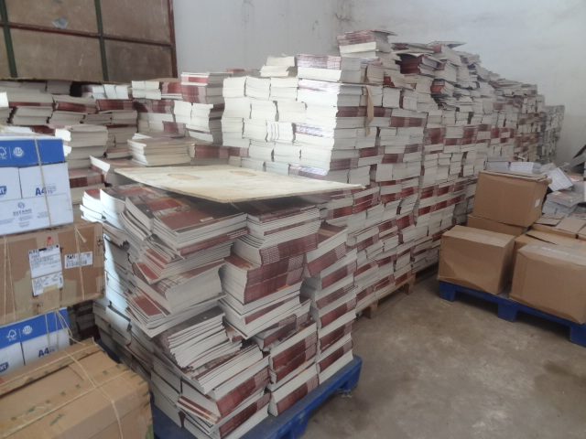
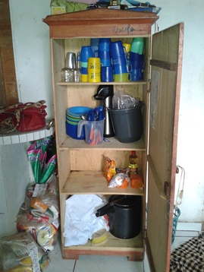
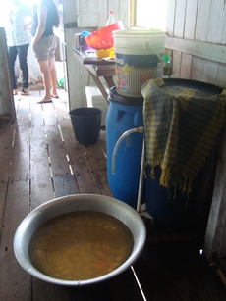
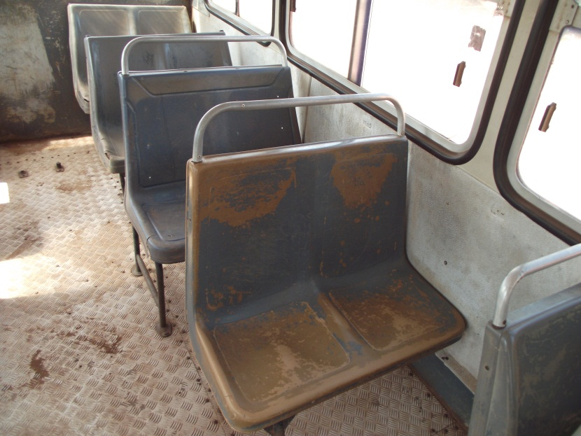
Eficácia das Políticas Públicas - Educação

Slide 13
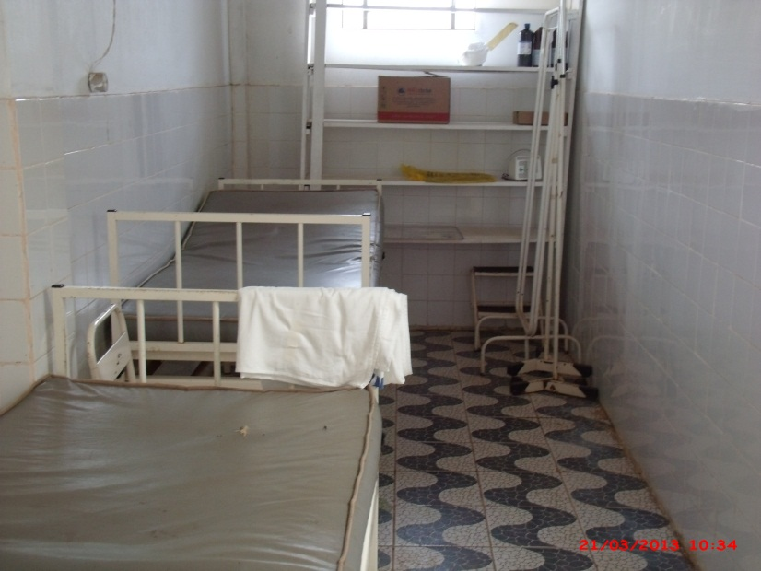
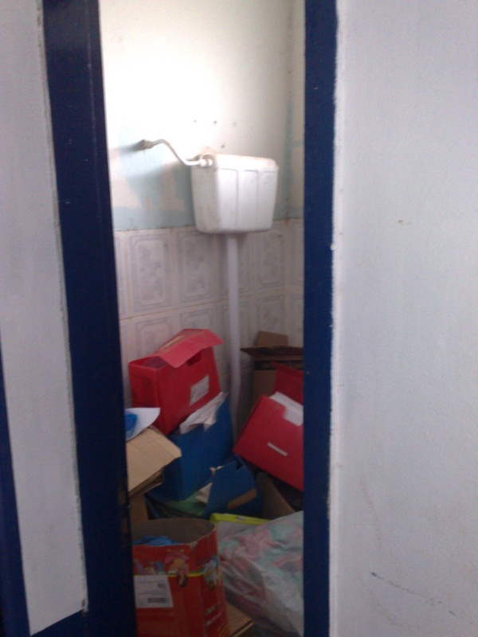
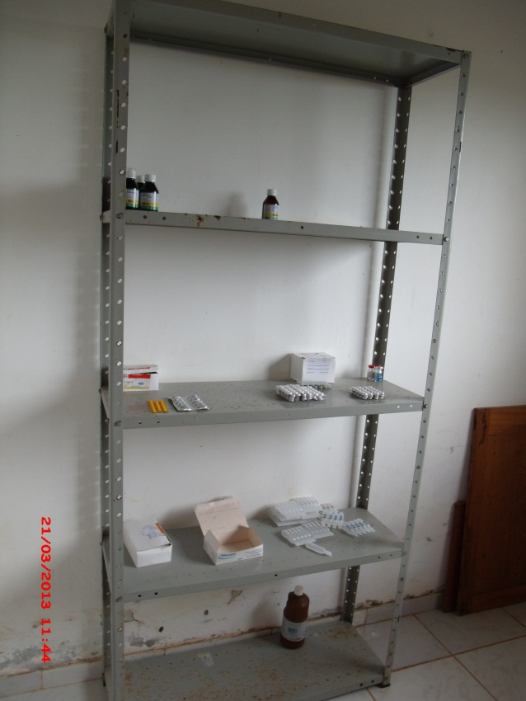
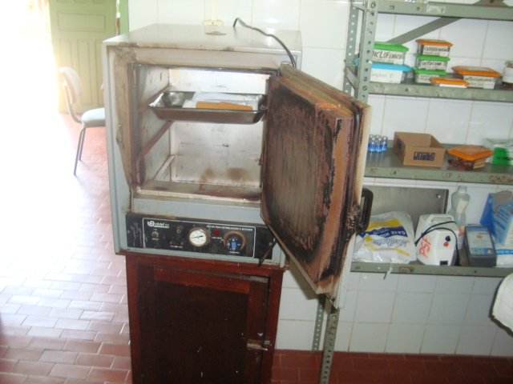
Eficácia das Políticas Públicas - Saúde

Slide 14
CONTROLE SOCIAL Mecanismo de Enfrentamento da Corrupção
Vontade Política;
Transformação Social;
Participação Popular / Exercício da Cidadania

Slide 15
CONTROLE SOCIAL Mecanismo de Enfrentamento da Corrupção
Participação popular/Exercício da cidadania:
Audiências públicas;
Conselhos de fiscalização de políticas públicas x riscos de cooptação política;
Cidadania ativa ;
Transparência pública.

Slide 16
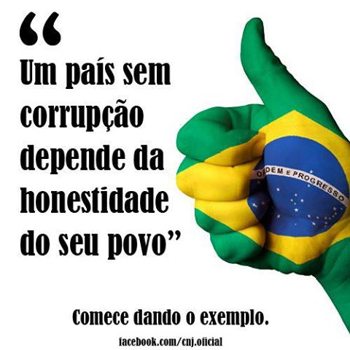

Slide 17
Obrigado!
CONTROLADORIA REGIONAL DA UNIÃO NO ESTADO DO PARÁ
NÚCLEO DE AÇÕES DE OUVIDORIA E PREVENÇÃO DA CORRUPÇÃO – NAOP
cgupa-nap@cgu.gov.br
(91) 3223-5998

